Slide 1
構造を確認しましょう。

Slide 2
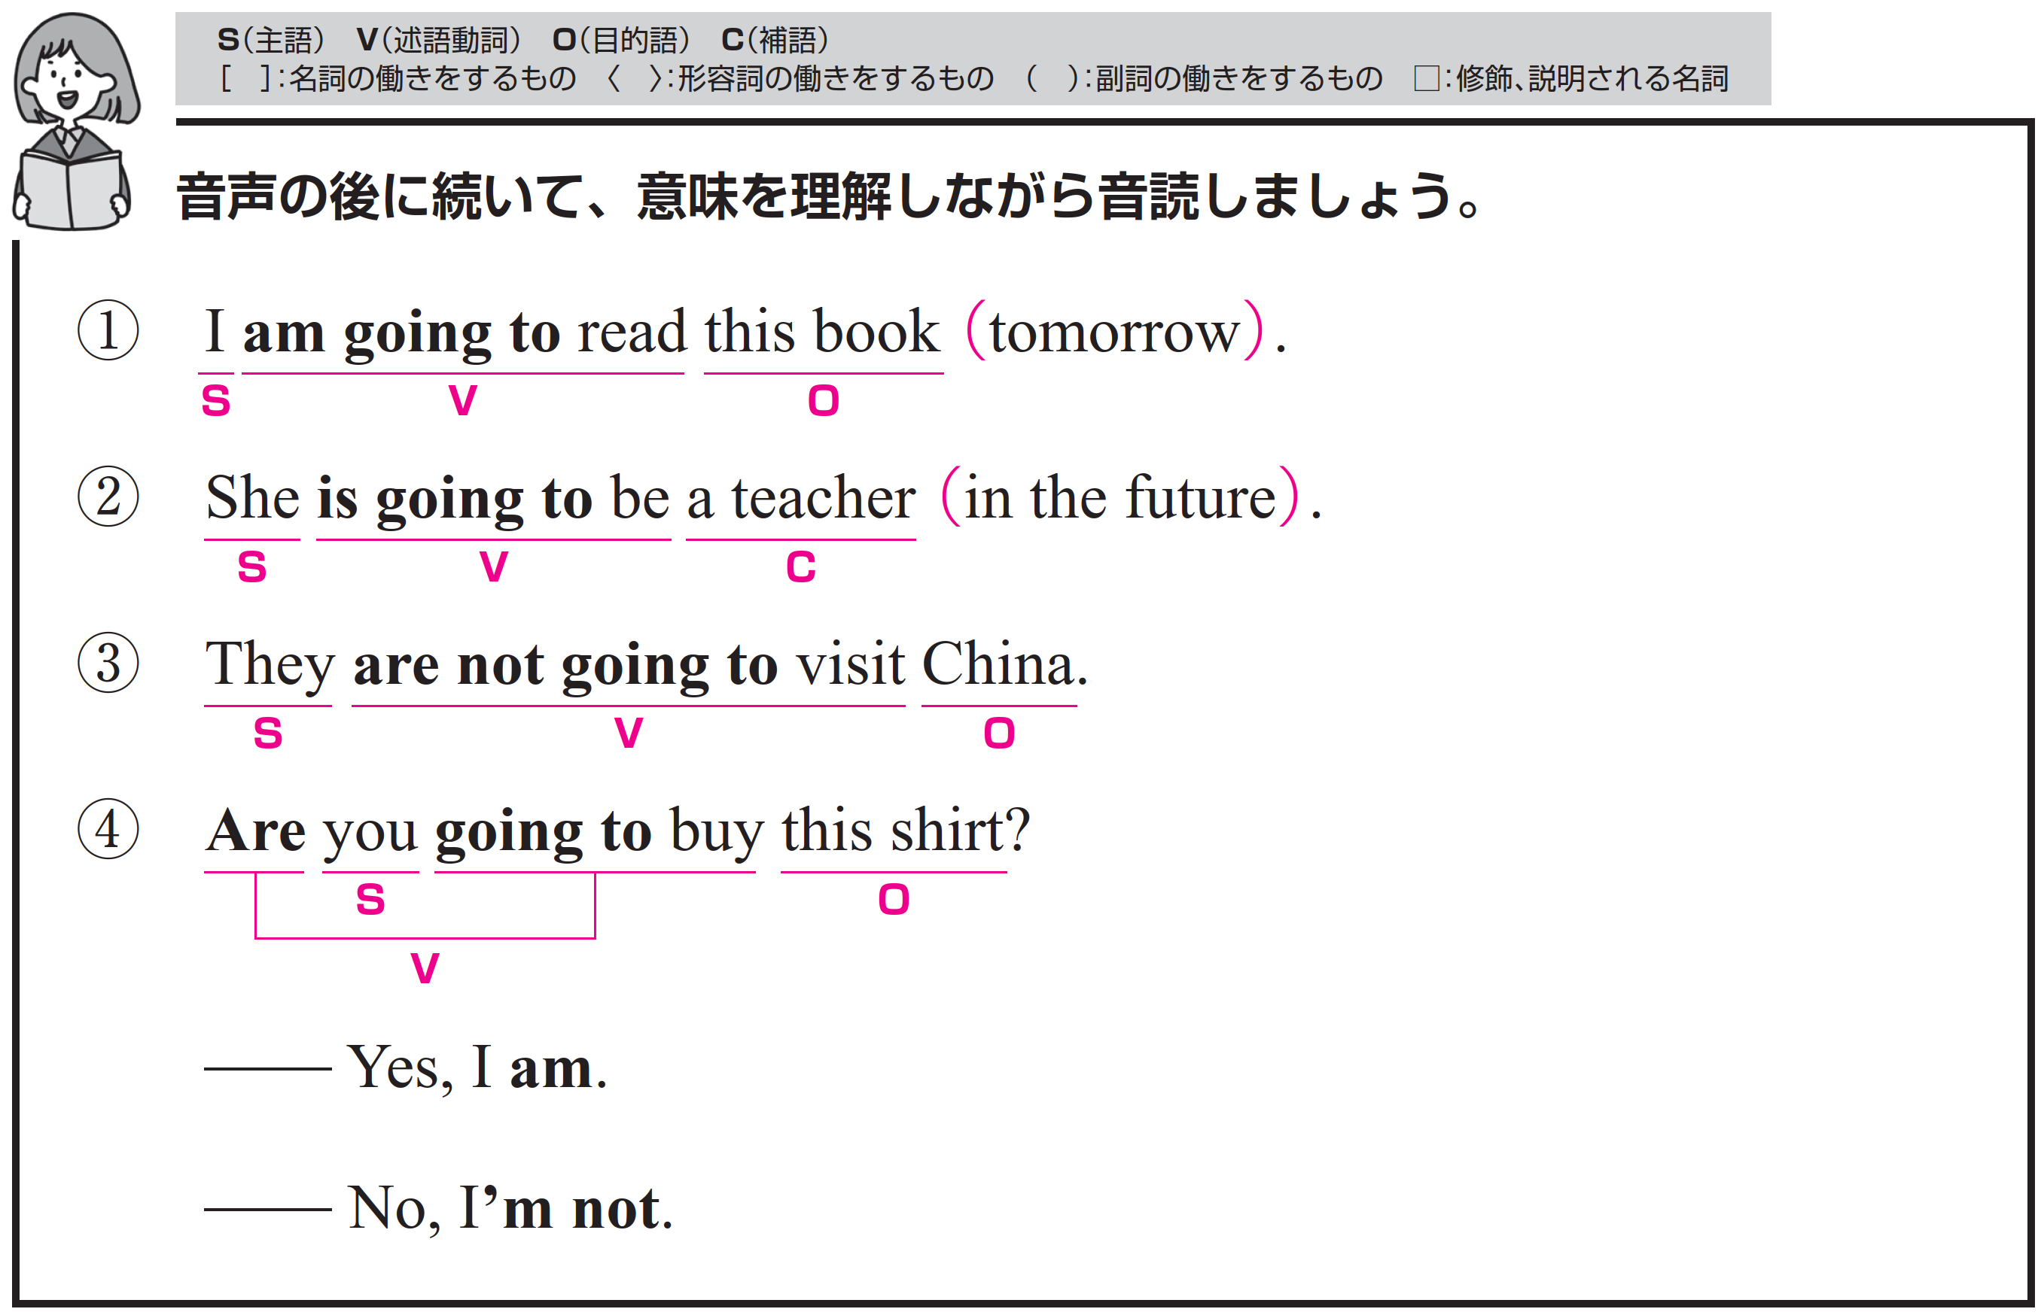
私は明日、この本を読むつもりです。
〇 I がS（主語）、am going to read がV（動詞）、
this book が O（目的語）です。
〇 tomorrow は副詞です。
am going to read を修飾し、いつ行われるかを
示しています。

Slide 3
Target Sentence
FLASH
CARD
PRACTICE！

Slide 4

私は 読むつもりです /
この本を / 明日 /
I am going to read /
this book / tomorrow. /

Slide 5
I [a-] [g----] [t-] [r---] /
this book / tomorrow. /

Slide 6
私は 読むつもりです /
この本を / 明日 /

Slide 7
私は 作るつもりです /
昼食を / 明日 /
I am going to cook /
lunch / tomorrow. /

Slide 8
I [a-] [g----] [t-] [c---] /
lunch / tomorrow. /

Slide 9
私は 作るつもりです /
昼食を / 明日 /

Slide 10
私は 作るつもりです /
夕食を / 今夜 /
I’m going to cook /
dinner / tonight. /

Slide 11
[I--] [g----] [t-] [c----] /
dinner / tonight. /

Slide 12
私は 作るつもりです /
夕食を / 今夜 /

Slide 13
彼女は将来、教師になるつもりです。
〇 She がS（主語）、is going to be がV（動詞）、
a teacher が C（補語）です。
〇 in the future は修飾語で副詞のはたらきです。
「将来」という意味をもち、
動詞 is going to be の時間を説明しています。

Slide 14
Target Sentence
FLASH
CARD
PRACTICE！

Slide 15
彼女は なるつもりです /
教師に / 将来 /
She is going to be /
a teacher / in the future. /

Slide 16
She [i-] [g----] [t-] [b-] /
a teacher / in the future. /

Slide 17
彼女は なるつもりです /
教師に / 将来 /

Slide 18
彼女は なるつもりです /
医者に / 将来 /
She’s going to be /
a doctor / in the future. /

Slide 19
[S----] [g----] [t-] [b-] /
a doctor / in the future. /

Slide 20
彼女は なるつもりです /
医者に / 将来 /

Slide 21
私たちは なる予定です /
中学生に / 来年 /
We’re going to be /
junior high school students /
next year. /

Slide 22
[W----] [g----] [t-] [b-] /
junior high school students /
next year. /

Slide 23
私たちは なる予定です /
中学生に / 来年 /

Slide 24
彼らは中国を訪れるつもりはありません。
〇 They がS（主語）、are not going to visit がV（動詞）、
China が O（目的語）です。

Slide 25
Target Sentence
FLASH
CARD
PRACTICE！

Slide 26
彼らは 訪れるつもりは
ありません / 中国を /
They are not going to visit /
China. /

Slide 27
They [a--] [n--] [g----] [t-] [v----] / China. /

Slide 28
彼らは 訪れるつもりは
ありません / 中国を /

Slide 29
彼らは 訪れるつもりはありません / オーストラリアを /
They aren’t going to visit /
Australia. /

Slide 30
[T---] [a-----] [g----] [t-] [v----] / Australia. /

Slide 31
彼らは 訪れるつもりはありません / オーストラリアを /

Slide 32
私は 訪れるつもりは
ありません / 博物館を /
I’m not going to visit /
the museum. /

Slide 33
[I--] [n--] [g----] [t-]
[v----] / the museum. /

Slide 34
私は 訪れるつもりは
ありません / 博物館を /

Slide 35
あなたはこのシャツを買うつもりですか。
〇 you がS（主語）、Are ～ going to buy がV（動詞）、
this shirt が O（目的語）です。

Slide 36
Target Sentence
FLASH
CARD
PRACTICE！

Slide 37
あなたは 買うつもりですか /
このシャツを /
Are you going to buy /
this shirt? /

Slide 38
[A--] you [g----] [t-] [b--] /
this shirt? /

Slide 39
あなたは 買うつもりですか /
このシャツを /

Slide 40
あなたは 買うつもりですか /
この車を /
Are you going to buy /
this car? /

Slide 41
[A--] [y--] [g----] [t-] [b--] /
[t---] car? /

Slide 42
あなたは 買うつもりですか /
この車を /

Slide 43
ブラウンさんは
洗うつもりですか /
彼女の車を /
Is Ms. Brown going to wash / her car? /

Slide 44
[I-] Ms. Brown [g----] [t-] [w---] / her car? /

Slide 45
ブラウンさんは
洗うつもりですか /
彼女の車を /

